Slide 1
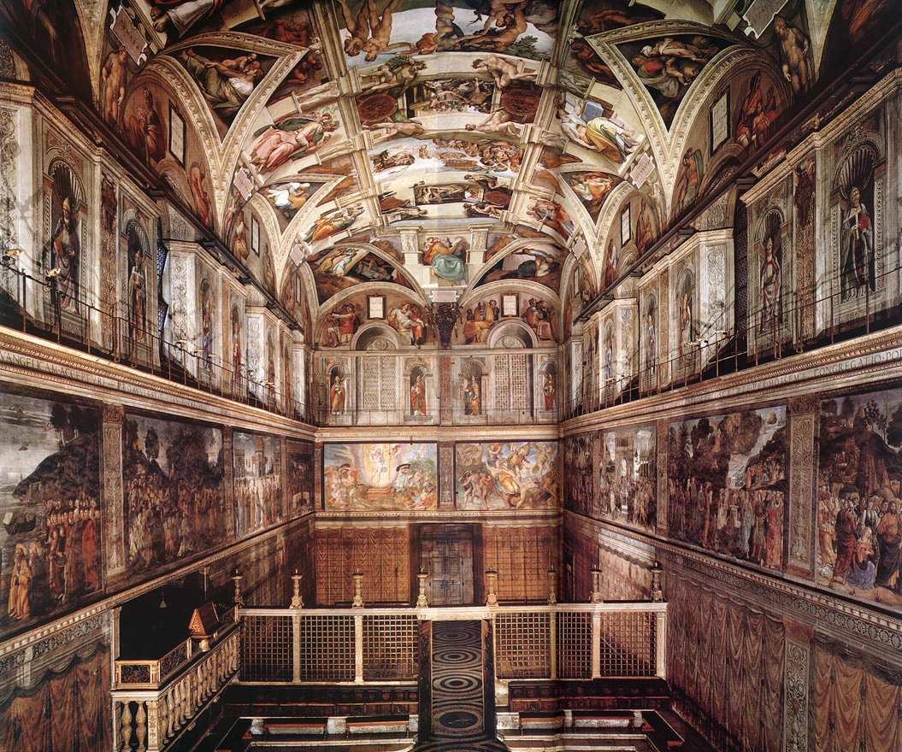
SMS – Susanne macht Schule
Kurz erklärt:
Michelangelo
Lünetten, Stichkappen, Genealogie
und Bibelstellen ohne Panik
© 2026 Susanne Albers · www.susannealbers.de/schule/

Slide 2
Kurz erklärt: Begriffe, die schnell Nachfragen auslösen
Sixtinische Kapelle: Kapelle im Vatikan. Berühmt sind die Decke und das Jüngste Gericht, aber an den Rändern befinden sich ebenfalls wichtige Bildzonen.
Lünette: Ein halbkreisförmiges oder bogenförmiges Wandfeld über Fenstern oder Türen. Bei Michelangelo tragen die Lünetten Namen aus der Ahnenreihe Christi.
Stichkappe: Ein dreieckiges oder gewölbtes Feld zwischen Wand und Decke, oft neben oder über einer Lünette. Für Schüler: „Übergangsfeld zwischen Wand und Gewölbe“.
Genealogie: Ein Stammbaum oder eine Ahnenreihe. Bei Christus bedeutet das: Die Herkunft Jesu wird über Generationen erzählt.
Ahnen Christi: Die Namen stammen vor allem aus dem Matthäusevangelium. Sie zeigen: Die christliche Heilsgeschichte wird in eine menschliche Familiengeschichte eingebunden.
Nicht alles erklären. Nur niemanden ins offene Messer laufen lassen.

Slide 3
Noch mehr Rettungssätze
Familien vor Christus: Nicht immer sind die einzelnen Personen eindeutig als genau dieser oder jener Name identifizierbar. Oft geht es um Familiengruppen, Generationen und Erwartung.
Rand und Mitte: Die berühmte Deckenmitte ist nicht alles. Gerade am Rand sieht man Alltag, Müdigkeit, Kinder, Familien und Menschlichkeit.
Verlorene Lünetten: Einige Bildfelder gingen durch Umbauten oder spätere Veränderungen verloren. Verlust gehört also selbst zur Geschichte des Kunstwerks.
Bildtitel / Inschrift / Darstellung: Nicht verwechseln: Ein Name kann als Inschrift stehen, ohne dass jede Figur im Bild eindeutig genau dieser Person entspricht.
© 2026 Susanne Albers · SMS

Slide 4
Wo steht das eigentlich?
Ahnenreihe Jesu: Matthäusevangelium 1,1-16 — Matthäus beginnt mit der Abstammung Jesu. Viele Namen aus Michelangelos Lünetten gehören in diese genealogische Ordnung.
Alternative Genealogie: Lukasevangelium 3,23-38 — Lukas bietet eine andere Ahnenreihe. Für den Unterricht wichtig: Genealogien sind theologische Erzählordnungen, keine modernen Standesamtslisten.
Familienbilder: Keine einzelne Szene pro Familie, sondern Bildprogramm — Die Lünetten zeigen nicht einfach eine erzählte Alltagsszene aus der Bibel, sondern eine gemalte Ordnung von Namen, Generationen und Erwartung.

Slide 5
Fragen, die kommen könnten
Was ist eine Lünette? — Ein bogenförmiges Wandfeld, meist über Fenstern. Bei Michelangelo stehen dort Namen aus der Genealogie Christi.
Was ist eine Stichkappe? — Ein Übergangsfeld zwischen Wand und Gewölbe. In der Sixtina helfen Stichkappen, den Randbereich der Decke zu gliedern.
Warum sehen die Familien so alltäglich aus? — Gerade das ist spannend: Heilsgeschichte erscheint nicht nur als großer Glanz, sondern in menschlichen Generationen.
Sind die dargestellten Menschen sicher identifizierbar? — Nicht immer. Sicherer ist: Die Inschriften geben Namen; die Bilder zeigen Familiengruppen und genealogische Zusammenhänge.

Slide 6
Niemand wird voraussetzungslos ins Bild geworfen.
Aber niemand wird mit Wissen erschlagen.
kurze Begriffe
klare Quellen
sichtbar / gedeutet / erfunden trennen
Lehrkräfte vor Erklärnot schützen
© 2026 Susanne Albers · SMS – Susanne macht Schule · www.susannealbers.de/schule/ · Kostenlose Nutzung für Unterricht und private Bildungszwecke; keine kommerzielle Weiterverbreitung.

